Slide 1
the University of Virginia
Wiki-Sharing
the detection of atherosclerosis

Slide 2
BACKGROUND
INTRODUCTION
DESIGN
HELLO THERE!
01
02
03

Slide 3
01 --BACKGROUND
超过27.6%的全球人口患有动脉粥样硬化，这是一种很危险的疾病，它可能在沉默多年后突然导致心脏病发作和中风等急性危险事件。
然而，对该疾病的检测方法成本高、耗时长，并且往往在早期无法发挥作用。
Notes:
动脉粥样硬化是大动脉的慢性炎症性疾病，是冠状动脉疾病并发症的主要原因。其特征是动脉内壁内的斑块堆积。--胆固醇沉积

Slide 4

02 --INTRODUCTION
该项目旨在设计一种早期的、方便快捷的动脉粥样硬化检测方法。
一种检测氧化低密度脂蛋白（oxLDL）的横向流动测试条。
核心方法：利用Shuffle大肠杆菌产生抗oxLDL抗体，将抗体整合到易于阅读的测试条中，以检测血液中是否存在oxLDL。
Notes:
联想新冠抗原测试盒
LDL很容易氧化成oxLDL
文献中OxLDL作为动脉粥样硬化早期发展的关键因素。-
每个人的血液中都有OxLDL的基线浓度，但在动脉粥样硬化患者中，OxLDL水平会升高

Slide 5

03 –DESIGN—Part 1
横向流动检测（LFAs）是一种纸质检测方法。
本项目所用到的横向流动免疫检测是LFA的一种特殊类型，它是使用一系列抗体来检测液体样本中是否存在生物标志物。

Slide 6
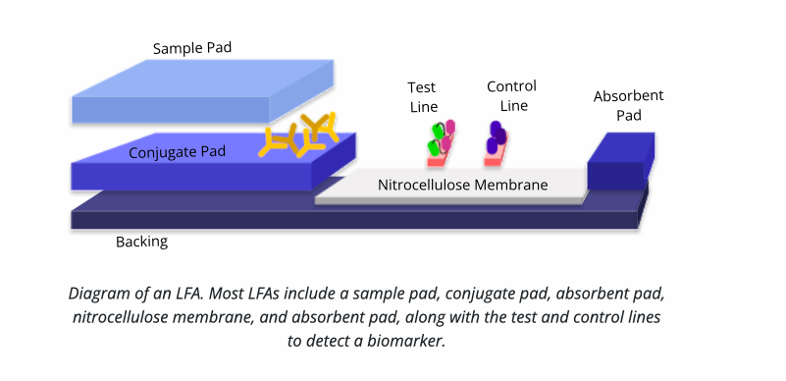
03 -DESIGN-Part 1
Notes:
样品板
共轭板（含有目标物质的一抗）
硝化纤维素膜-有检测栏（另一种一抗，可以和目标物质的其他抗原决定簇结合）-控制栏（第一种一抗的抗体，即二抗）
吸收板-吸收样品

Slide 7
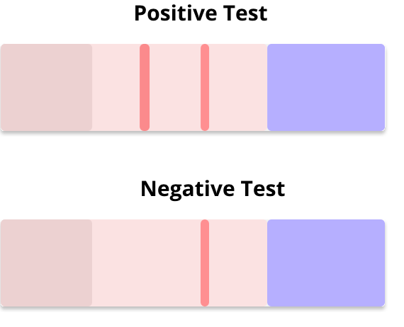
03 -DESIGN-Part 1
POSITIVE RESULT：
样品被加入到样品板
样品流向共轭板，目标物质与被标记的一抗相结合。
结合体流向硝酸纤维素膜，首先流向测试栏，目标物质会与另一种一抗相结合，形成三明治复合体，显色反应发生，测试栏出现颜色。
被标记的一抗会继续流向控制栏，该一抗和其相应的二抗相结合，显色反应发生，控制栏出现颜色。
如果样品中不存在目标物质，那么在测试栏将不会形成三明治复合体，被标记的一抗不会与测试栏抗体相结合，显色反应无法发生，测试栏不出现颜色，但控制栏仍然出现颜色。

Slide 8
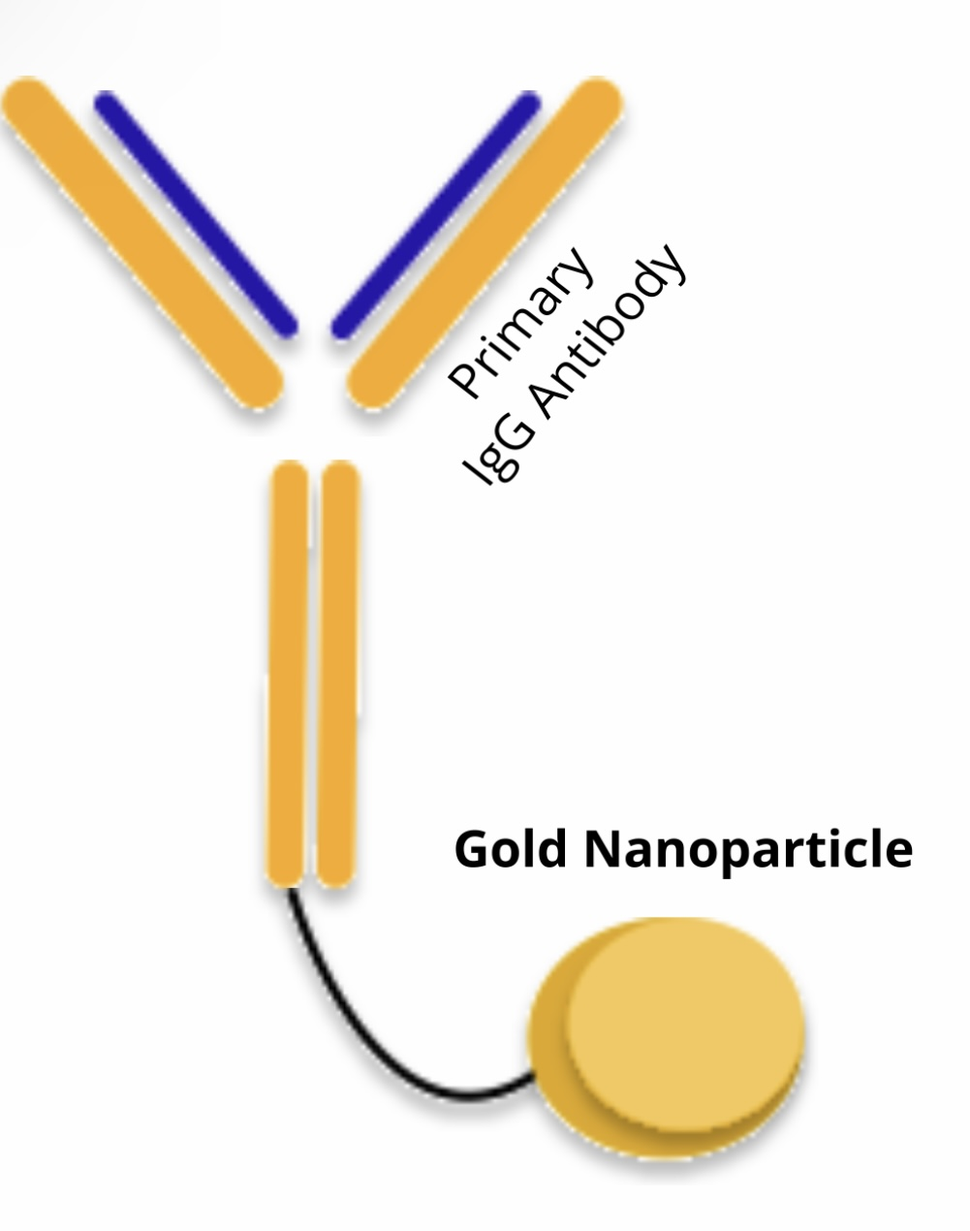

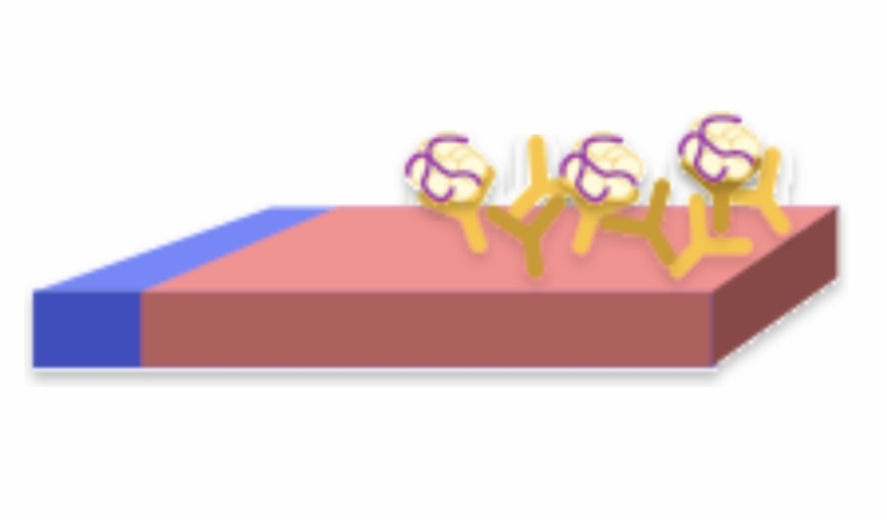

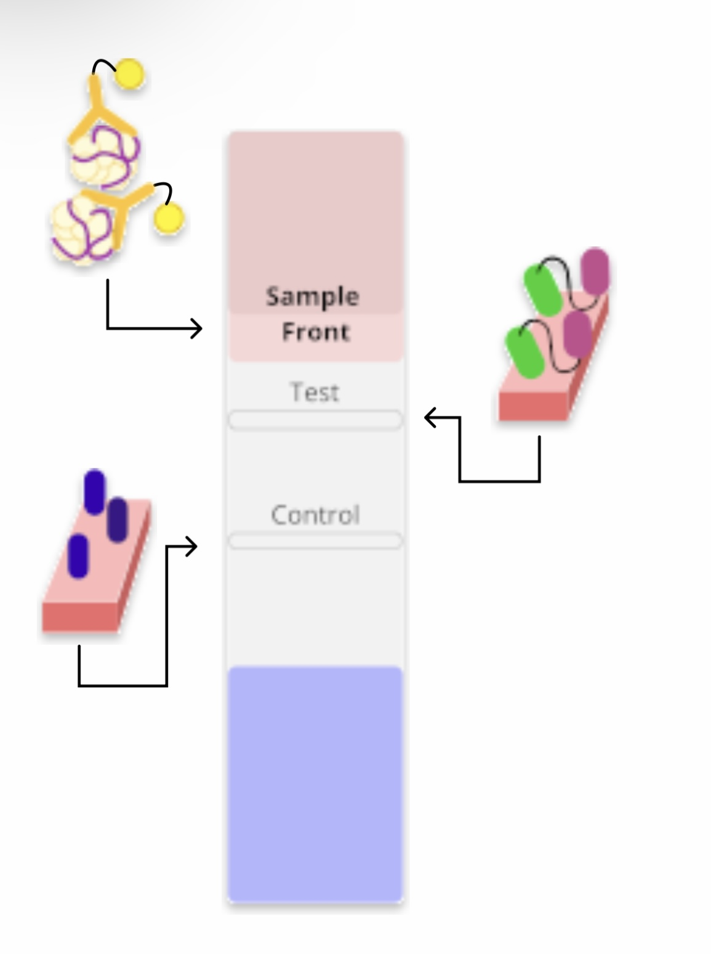
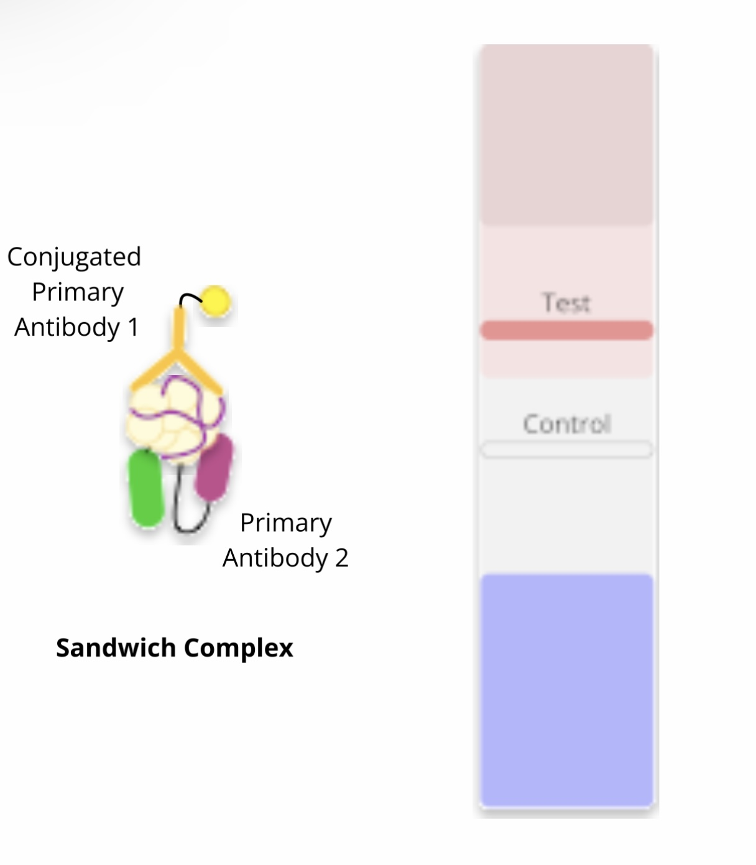
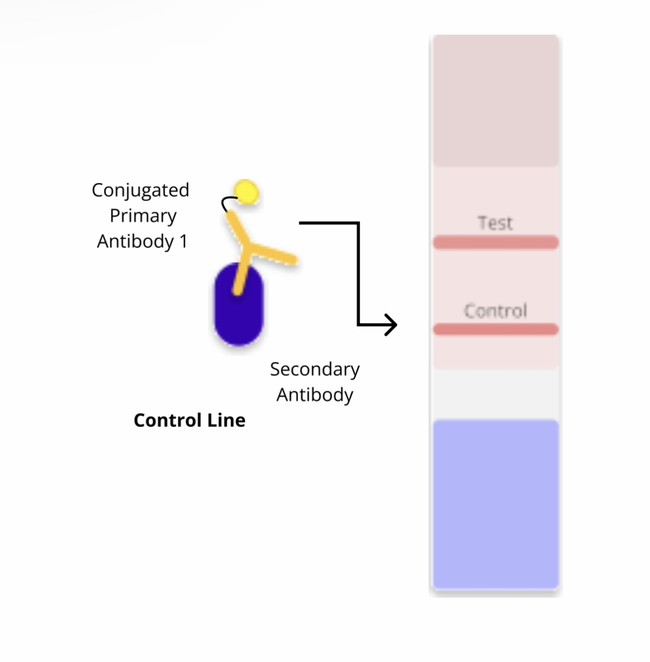
03 -DESIGN-Part 1
-->
-->
-->
-->

Slide 9
03 -DESIGN-Part 2
选择SHuffle 大肠杆菌进行抗体的生产
LFA需要三种不同的抗体，这些抗体大部分含有二硫键结构。且本项目所需要的抗原和抗原片段都有二硫键。
大部分细菌无法在其细胞质内产生抗体，因为他们的细胞质是一种还原环境。
研究发现SHuffle大肠杆菌菌株，其细胞质是一种氧化环境，可以形成二硫键。
故选择SHuffle大肠杆菌。
Notes:
https://link.springer.com/article/10.1186/1475-2859-11-56
这篇文章报道了一种新的大肠杆菌蛋白表达株，即SHuffle，它能够在细胞质中正确折叠含有二硫键的蛋白质。SHuffle株具有更高的蛋白表达水平，更高的蛋白纯度和更高的折叠效率，可以有效地表达含有二硫键的蛋白质。此外，SHuffle株还具有更高的稳定性，可以更有效地表达蛋白质。

Slide 10
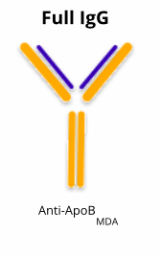
03 -DESIGN-Part 3
Labelled Anti-ApoBMDA Design
该抗体是由full- length lg G改造得到的。这是由于需要使用该抗体的恒定结构域来和标记它的金纳米粒子进行正确结合。
该抗体可变结构域的序列基于Orticumab的序列，Orticuma是一种目前正在开发的人抗apoB（MDA）抗体。这里的apoBMDA 是oxLDL的一种蛋白质成分。
抗体的恒定域与小鼠IgG1的恒定域相同。因为有许多二级抗体与所选择的小鼠恒定结构可以结合，这使二级抗体设计更容易。
Notes:
虽然省略IgG恒定结构域的抗体片段更容易产生。
这篇文章探讨了重组人抗体对醛修饰的载脂蛋白B-100肽序列的抑制力如何影响动脉粥样硬化（atherosclerosis）。研究发现，重组人抗体可以有效抑制载脂蛋白B-100肽序列的醛修饰，从而减少动脉粥样硬化的发生。研究结果表明，重组人抗体可以作为一种有效的抗动脉粥样硬化药物，有助于预防和治疗动脉粥样硬化。
https://www.ahajournals.org/doi/full/10.1161/01.CIR.0000143162.56057.B5

Slide 11
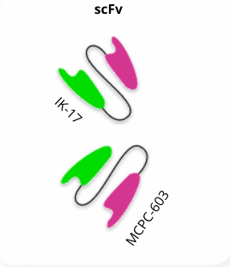
03 -DESIGN-Part 3
Anti-OxLDL Design
设计了两种在测试栏里的一级抗体，分别为抗oxLDL抗体IK179和McPC60310。
IK17与包围oxLDL的apoB蛋白结合，它的结合位置与标记抗体的结合位置不同。McPC603与oxLDL脂质核心内的氧化磷脂结合。
这些抗oxLDL抗体是抗体片段，而不是full- length抗体。原因是抗体片段越小，含有二硫键越少，因此SHuffle细菌生产效率更高。
将这两种不同的抗体固定在测试线上，特异性结合oxLDL的机会就会更大，检测也就越准确。

Slide 12
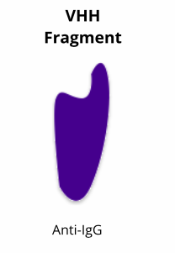
03 -DESIGN-Part 3
Anti-IgG Design
抗体片段，原因同上。
这种抗体是一种纳米体（VHH），一种天然存在于骆驼中的仅重链可变区抗体。
该项目使用的序列编码为与小鼠IgG1抗体上的恒定结构域相结合。

Slide 13
03 -DESIGN-Part 4
质粒的构建
对于每种抗体，该项目都设计了一个复合插入物。每个插入物都带有一个强大的T7启动子、一个大肠杆菌密码子优化的核糖体结合位点（RBS）、抗体编码序列和一个终止子。
该质粒中还添加了His标签，以便于通过Ni-NTA亲和层析来纯化蛋白质。
使用的载体是pSB3K3，一种低拷贝数质粒。这是由于项目目标是合成功能性抗体，所以选择一个低拷贝质粒来限制细胞的代谢负担，从而提高抗体正确合成的成功率。
Notes:
因为我们只在实验室中处理细菌，而没有将它们包括在将离开实验室的设备中，所以我们不需要在项目设计中使用任何类型的杀死开关。在我们应该指导消费者使用的安全协议方面，我们讨论了在消费者将手指刺破我们的设备之前使用酒精擦拭，然后为消费者戴上创可贴，以防止伤口感染。我们决定把这两个放在测试条的包装中。

